Slide 1
Projet ADMIN EPN-95
Session du 24/02/2017 à EISTI
(Développement AGILE)
Construire une bonne vision
Identifier les rôles utilisateurs
Lister les Features Produit
Décomposer en User Stories
  Version 2
  MAJ 27/02/2017

Slide 2
Résumé de la session du 24/02/2017 à l’EISTI
    Dans le cadre de la méthode AGILE SCRUM, cette séance a permis d’initialiser en travail de groupe le Backlog Produit par le tracé d’un ARBRE FONCTIONNEL du projet ADMIN EPN-95.
    Nous avons invité un groupe qui avait le plus avancé en travail préparatoire à tracer au tableau son arbre.
    Puis nous avons engagé le travail collectif de construction d’un arbre partagé en utilisant une méthode de POST-IT à placer/déplacer sur les branches principales de l’arbre.
    Nous avons veillé à ce que tous les éléments du premier arbre soient considérés.
    Nous avons guidé les élèves à dégager entre 5 et 10 fonctions (ou Features *) principales (suivant les règles de l’art d’une thématique principale SCRUM).

Slide 3
Arbre fonctionnel
Identification des Features principales
    Une "Feature" est un service fourni par le système, observable de l'extérieur, qui répond à un besoin et dont la description se situe à un niveau tel que toutes les parties prenantes comprennent de quoi il s'agit.
    Identification de Features principales : entre 5 et 10

Slide 4
Arbre fonctionnel ADMIN EPN-95
Features principales du Produit
ADMIN EPN-95
1- Vitrine
2- Inscription vs Connexion
Aides à l'apprentissage
3- Partage de contenu Cours/Exercices
4- Gestion des Ressources
5- Forum Q/R
6- FAQ
7- Evaluation des niveaux
8- Gestion administrative
9- Tableaux de bord

Slide 5
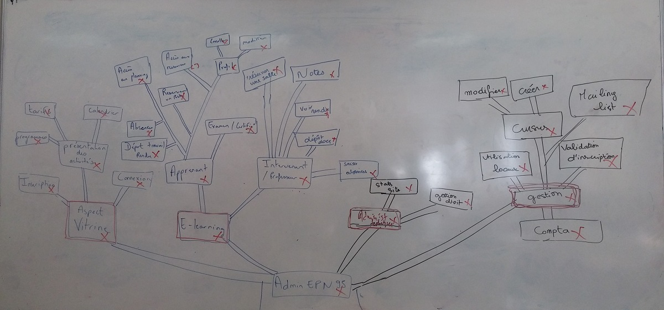
Arbre d’initialisation du travail collectif

Slide 6
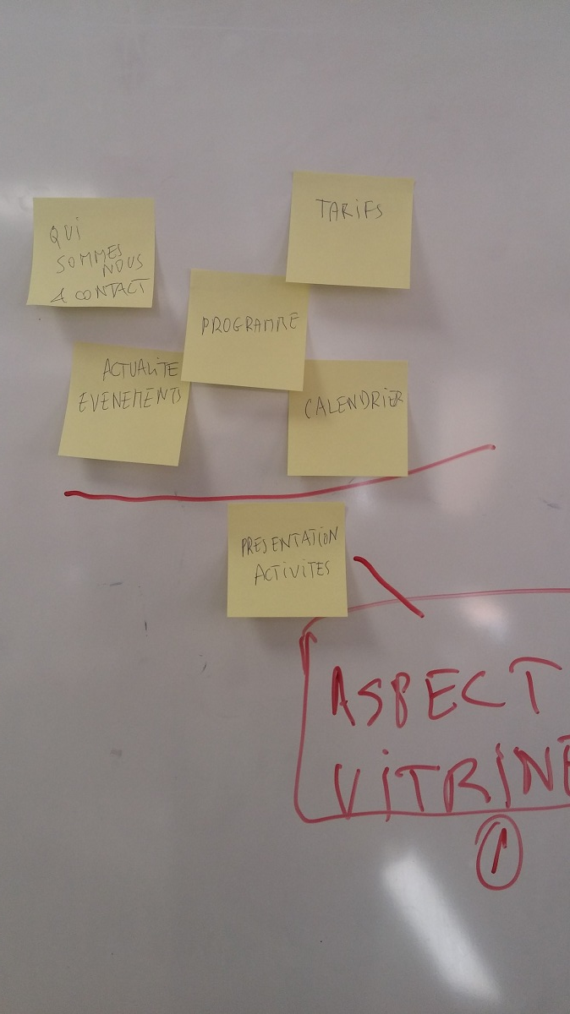
Arbre consolidé
Branche 1 : ASPECT VITRINE
    Il s'agit du service permettant à tout public (non seulement les inscrits) de consulter les informations publiques de EPN.
    qui sommes nous et Contacts
    présentation activités
    actualités, évènements
    programme
    calendrier
    tarifs

Slide 7
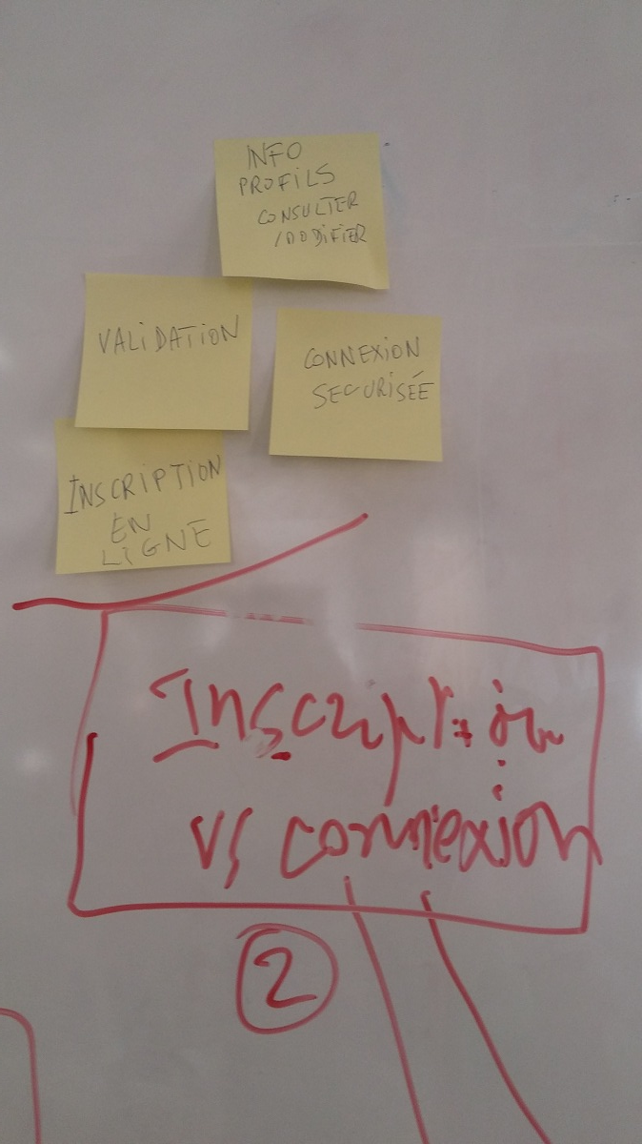
Arbre consolidé
Branche 2 : INSCRIPTION vs CONNEXION
    Il s'agit du service permettant l’inscription en ligne de visiteurs puis la gestion des inscrits adhérents et s’ils sont déjà inscrits de permettre leur connexion à la plateforme.
    Inscription en ligne
    Validation inscription
    Informations profil de l’inscrit (consulter/modifier)
    connexion sécurisée par mot de passe

Slide 8
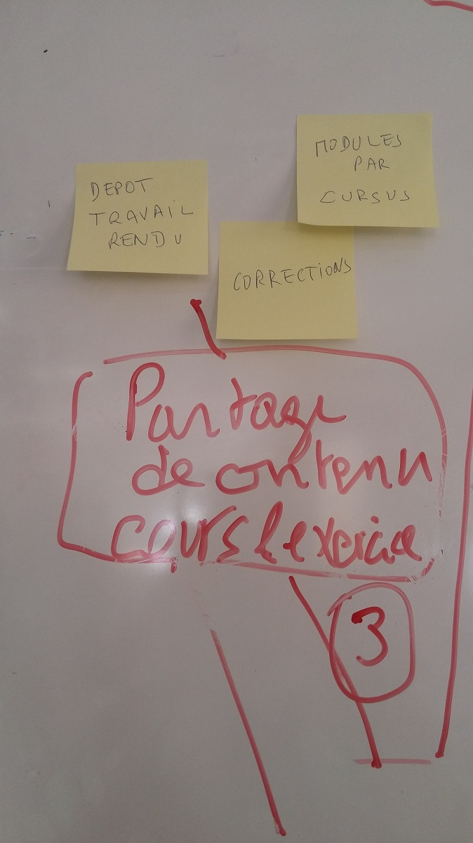
Arbre consolidé
Branche 3 : PARTAGE DE CONTENU COURS/EXERCICES
    Il s'agit du service permettant de mettre à disposition du contenu et à récolter des retours vis-à-vis des cours et exercices corrigés (double circulation d’information)
    Il met en œuvre une structuration en Base de Données et les échanges bi-directionnels d’Edition/Consultation.
    On peut distinguer :
    Organisation modulaire des cours et exercices par cursus
    Dépôt de travail rendu
    Corrections

Slide 9
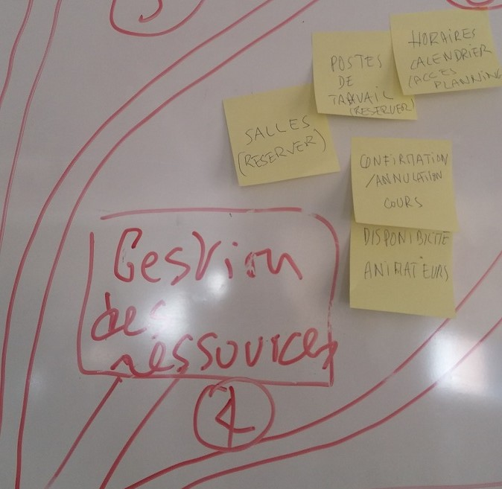
Arbre consolidé
Branche 4 : GESTION DES RESSOURCES
    Il s'agit du service permettant de gérer les plannings (horaires), les informations et les disponibilités des animateurs, les salles de cours ou d’accueil , les postes et leur disponibilités d’accès , les possibilités de prêt d’ordinateurs…
    On peut distinguer les fonctions de :
    Réservation de salles
    Réservation de postes de travail
    Planning (calendrier, horaires …)
    Confirmation / annulation cours
    Disponibilité des animateurs

Slide 10
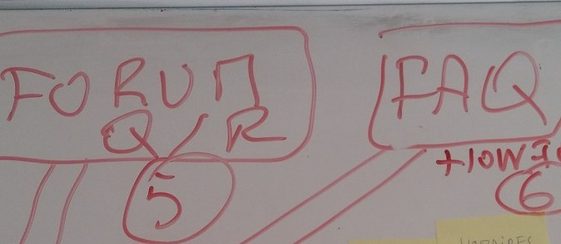
Arbre consolidé
Branches 5 et 6 : FORUM et FAQ
    Il s'agit des services permettant :
    5- un Forum Q/R en ligne avec l’organisation classique d’un forum : organisation modulaire, fonctions de recherche, fonctions de modération
    6- la gestion des Frequently Asked Questions (FAQ) autrement dit un HOW-TO avec des fonctions classiques de recherche, tri et filtrage
    Il s’agit ,en parallèle des cours, de mettre à disposition des rubriques de réponse aux problèmes classiques que peuvent se poser les apprenants.
    Il doit comporter un accès guidé par thèmes, voire mots-clés

Slide 11
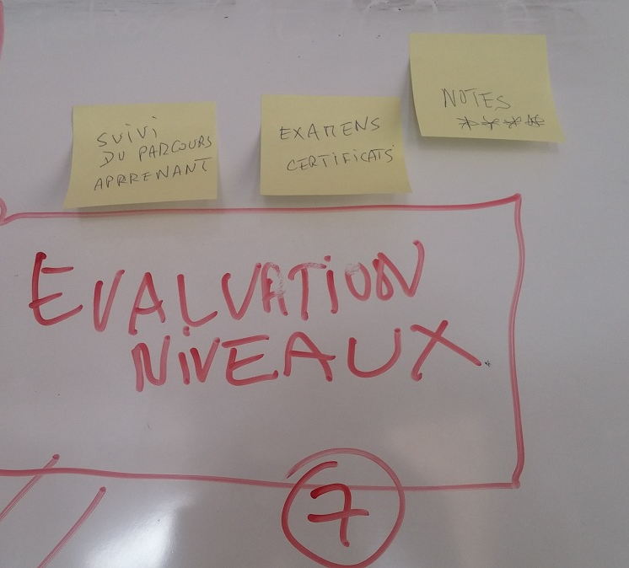
Arbre consolidé
Branche 7 : EVALUATION DES NIVEAUX
    Il s'agit du service permettant d’évaluer et gérer le niveau des apprenants.
    On distingue des fonctions relevant de
    gestion d’examens et certificats
    suivi du parcours apprenant
    notation

Slide 12
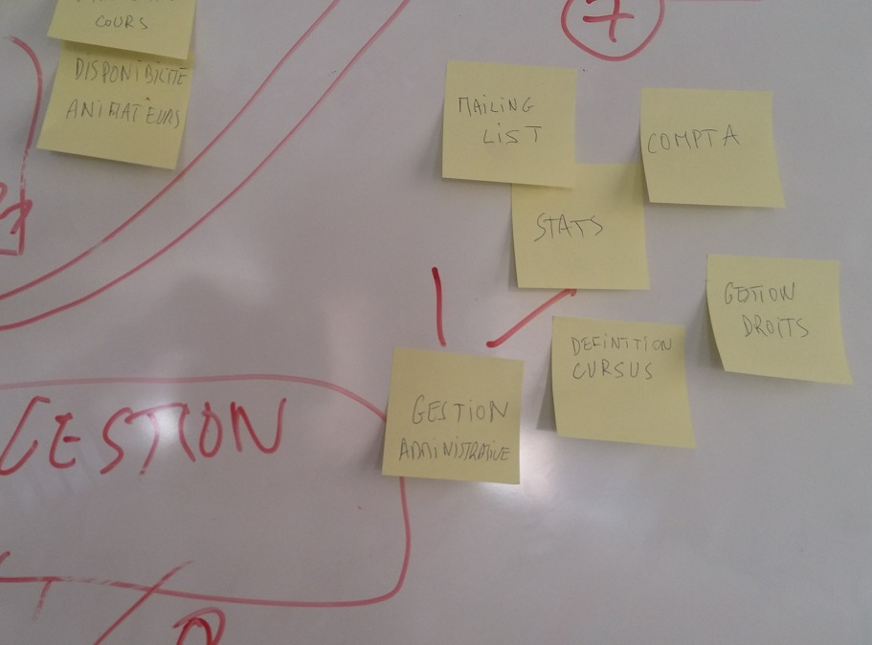
Arbre consolidé
Branche 8 : GESTION ADMINISTRATIVE
    Il s'agit du service permettant la gestion administrative EPN.
    On distingue des fonctions de :
    Mailing list
    Statistiques
    Comptabilité
    Gestion des droits d’accès
    Définition des cursus

Slide 13
Arbre consolidé
Branche 8 : Tableaux de Bord
Ajouté après séance
    Il s'agit du service permettant les prises de décision au niveau de l'Association par le calcul et l'affichage d'indicateurs de qualité et de performances.
    Définition d'indicateurs de performance et de qualité,
    Calcul des valeurs du réalisé
    - Affichage graphique ou tabulaire des résultats et des écarts

